Slide 1
MẠNG NEURON VÀ ỨNG DỤNG TRONG XỬ LÝ TÍN HIỆU
TS. TRẦN MẠNH CƯỜNG
TS. NGUYỄN THÚY BÌNH
BỘ MÔN KỸ THUẬT ĐIỆN TỬ
Email: thuybinh_ktdt@utc.edu.vn

Slide 2
Logistic Regression
Giới thiệu
Hàm mất mát và phương pháp tối ưu
Ví dụ

Slide 3
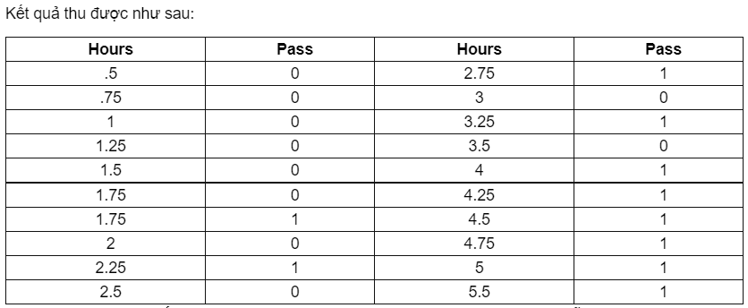
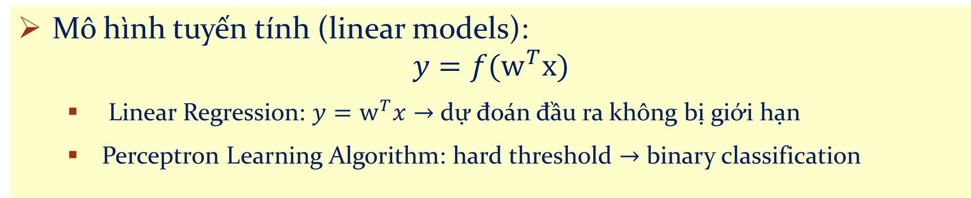
1. Giới thiệu
Mô hình tuyến tính (linear models):
$$y=f({\text{w}}^{T}\text{x})$$
Linear Regression: $y={\text{w}}^{T}x→$ dự đoán đầu ra không bị giới hạn
Perceptron Learning Algorithm: hard threshold $→$ binary classification

Slide 4
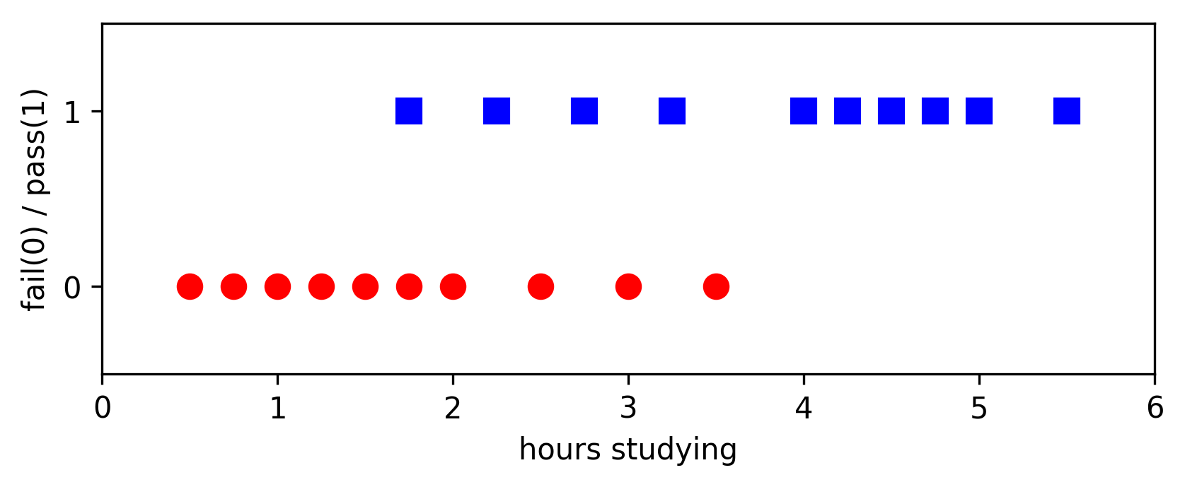
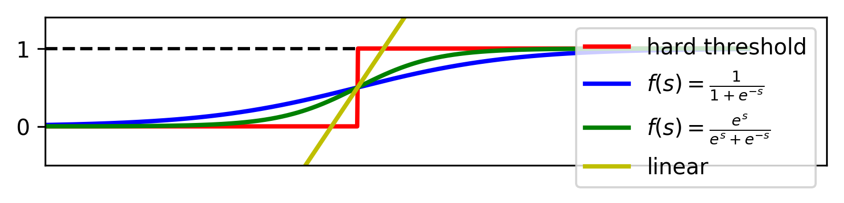
1. Giới thiệu
Cả hai mô hình linear regression và PLA (hard threshold)đều không phù hợp.

Slide 5
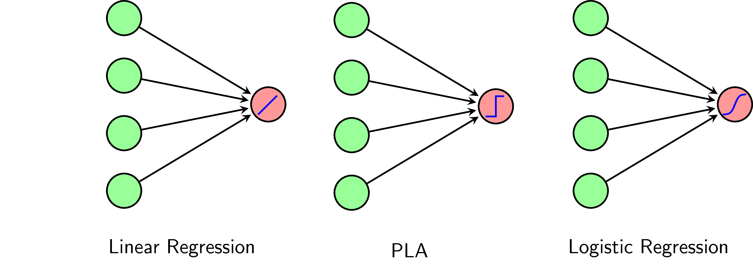
1. Giới thiệu

Slide 6





1. Giới thiệu
Hàm Sigmoid:
Hàm Tanh:

Slide 7
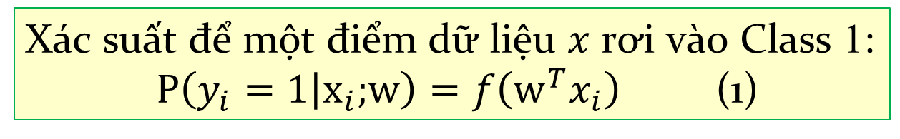
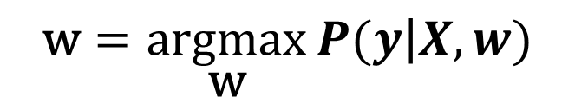
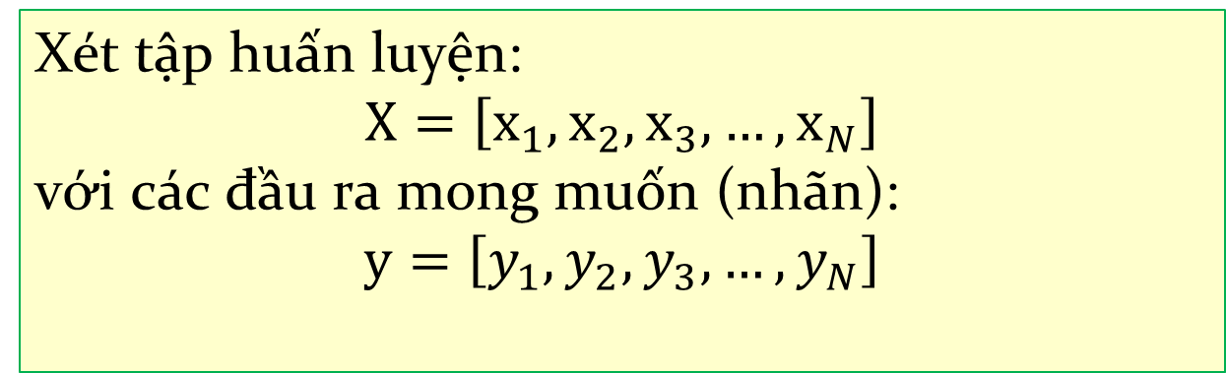
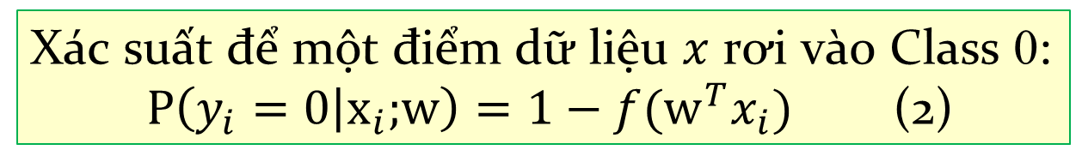
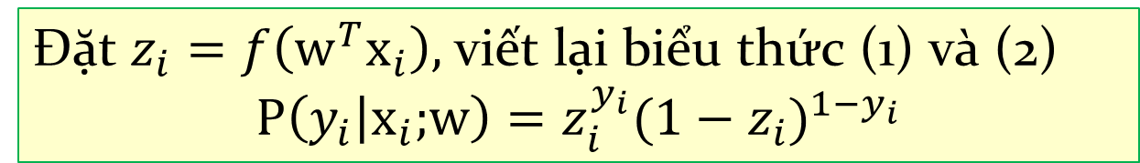
2. Hàm mất mát
Xác suất để một điểm dữ liệu $x$ rơi vào Class 1:
$P\left(\left.y_{i}=1\right|{\text{x}}_{i}\text{;}\text{w}\right)=f\left({\text{w}}^{T}x_{i}\right)$ (1)
Xác suất để một điểm dữ liệu $x$ rơi vào Class 0:
$P\left(\left.y_{i}=0\right|{\text{x}}_{i}\text{;}\text{w}\right)=1−f({\text{w}}^{T}x_{i})$ (2)
Đặt $z_{i}=f\left({\text{w}}^{T}{\text{x}}_{i}\right),$viết lại biểu thức (1) và (2)
$$P\left(\left.y_{i}\right|{\text{x}}_{i}\text{;}\text{w}\right)=z_{i}^{y_{i}}{(1−z_{i})}^{1−y_{i}}$$
Xét tập huấn luyện:
$$Χ=\left[{\text{x}}_{1},{\text{x}}_{2},{\text{x}}_{3},…,{\text{x}}_{N}\right]$$
với các đầu ra mong muốn (nhãn):
$$y=\left[y_{1},y_{2},y_{3},…,y_{N}\right]$$
$$\text{w}=\underset{\text{w}}{argmax}{P(\left.y\right|X,w)}$$
maximum likelihood estimation với hàm số phía sau argmax được gọi là likelihood function

Slide 8
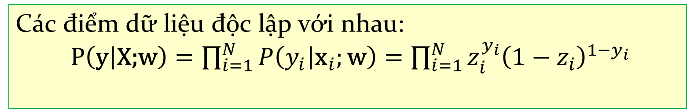
2. Hàm mất mát
Các điểm dữ liệu độc lập với nhau:
$P\left(\left.\text{y}\right|\text{X}\text{;}\text{w}\right)=\prod_{i=1}^{N}{P\left(\left.y_{i}\right|{\text{x}}_{i};\text{w}\right)=\prod_{i=1}^{N}{z_{i}^{y_{i}}{\left(1−z_{i}\right)}^{1−y_{i}}}}$
Mục tiêu: Tối thiểu hóa hàm mất mát
Hàm mất mát:
$J\left(\text{w}\right)=−logP\left(\left.\text{y}\right|\text{X}\text{;}\text{w}\right)=−\sum_{i=1}^{N}{\left[y_{i}logz_{i}+\left(1−y_{i}\right)log\left(1−z_{i}\right)\right] }$
cross entropy
đo khoảng cách giữa hai phân phối

Slide 9
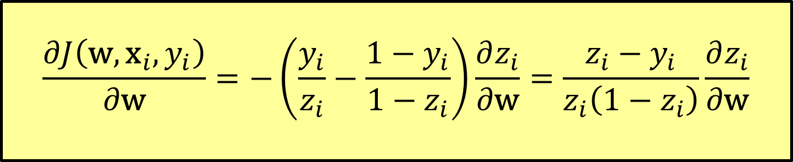
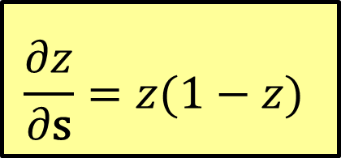
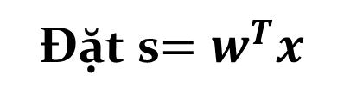
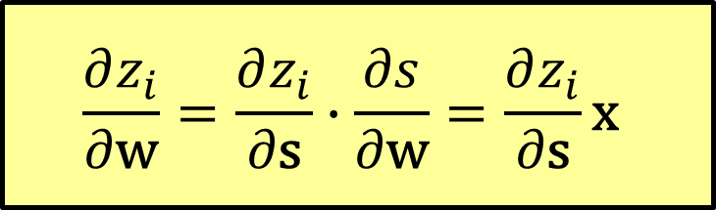
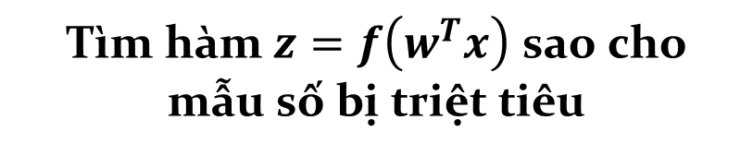
3. Tối ưu hàm mất mát
Hàm mất mát tại một điểm:
$$J\left(\text{w}; {\text{x}}_{i},y_{i}\right)=−\left(y_{i}logz_{i}+\left(1−y_{i}\right)log\left(1−z_{i}\right)\right)$$
Đạo hàm
$$\frac{∂J\left(\text{w},{\text{x}}_{i},y_{i}\right)}{∂\text{w}}=−\left(\frac{y_{i}}{z_{i}}−\frac{1−y_{i}}{1−z_{i}}\right)\frac{∂z_{i}}{∂\text{w}}=\frac{z_{i}−y_{i}}{z_{i}\left(1−z_{i}\right)}\frac{∂z_{i}}{∂\text{w}}$$
Tìm hàm $z=f\left(w^{T}x\right)$ sao cho
mẫu số bị triệt tiêu
$$\frac{∂z_{i}}{∂\text{w}}=\frac{∂z_{i}}{∂\text{s}}∙\frac{∂s}{∂\text{w}}=\frac{∂z_{i}}{∂\text{s}}\text{x}$$
$$\frac{∂z}{∂\text{s}}=z(1−z)$$
Đặt s$=w^{T}x$

Slide 10




3. Tối ưu hàm mất mát
Thay vào phương trình Gradient
Thuật toán GD

Slide 11
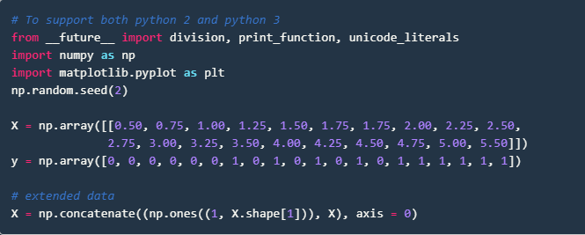
4. Ví dụ

Slide 12
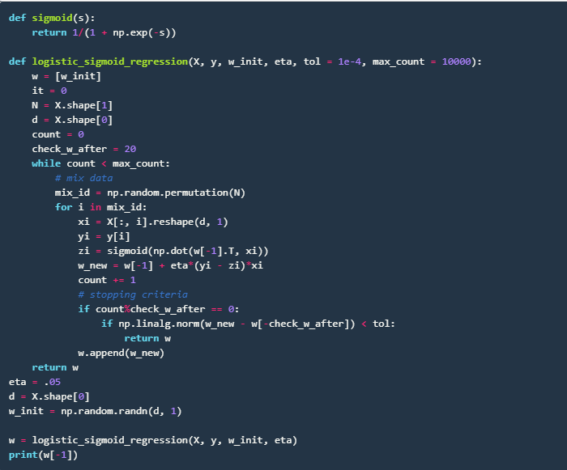
4. Ví dụ

Slide 13
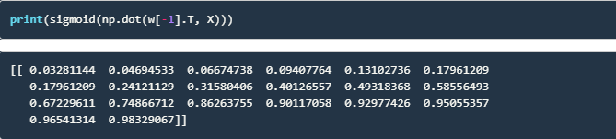
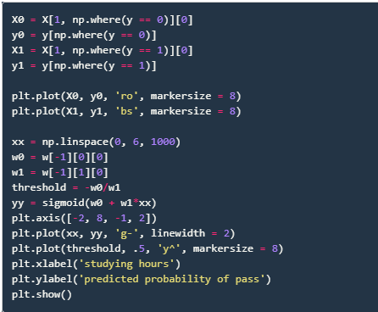
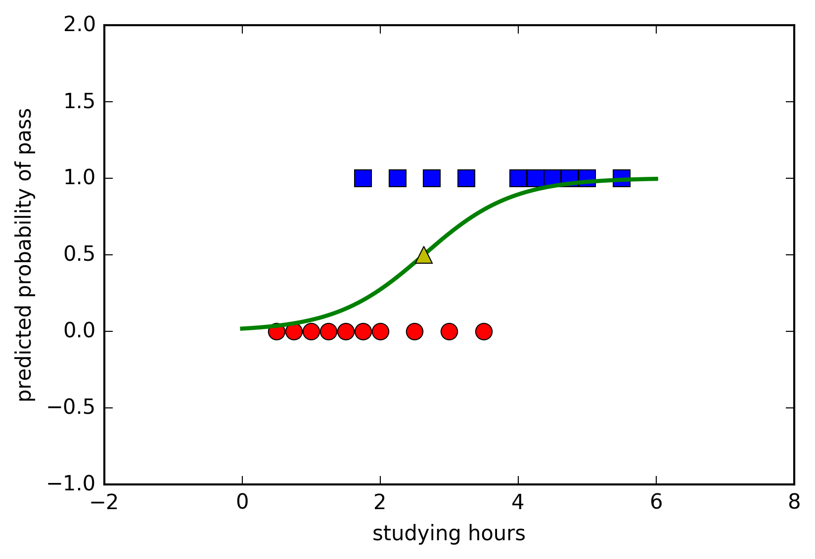
4. Ví dụ

Slide 14
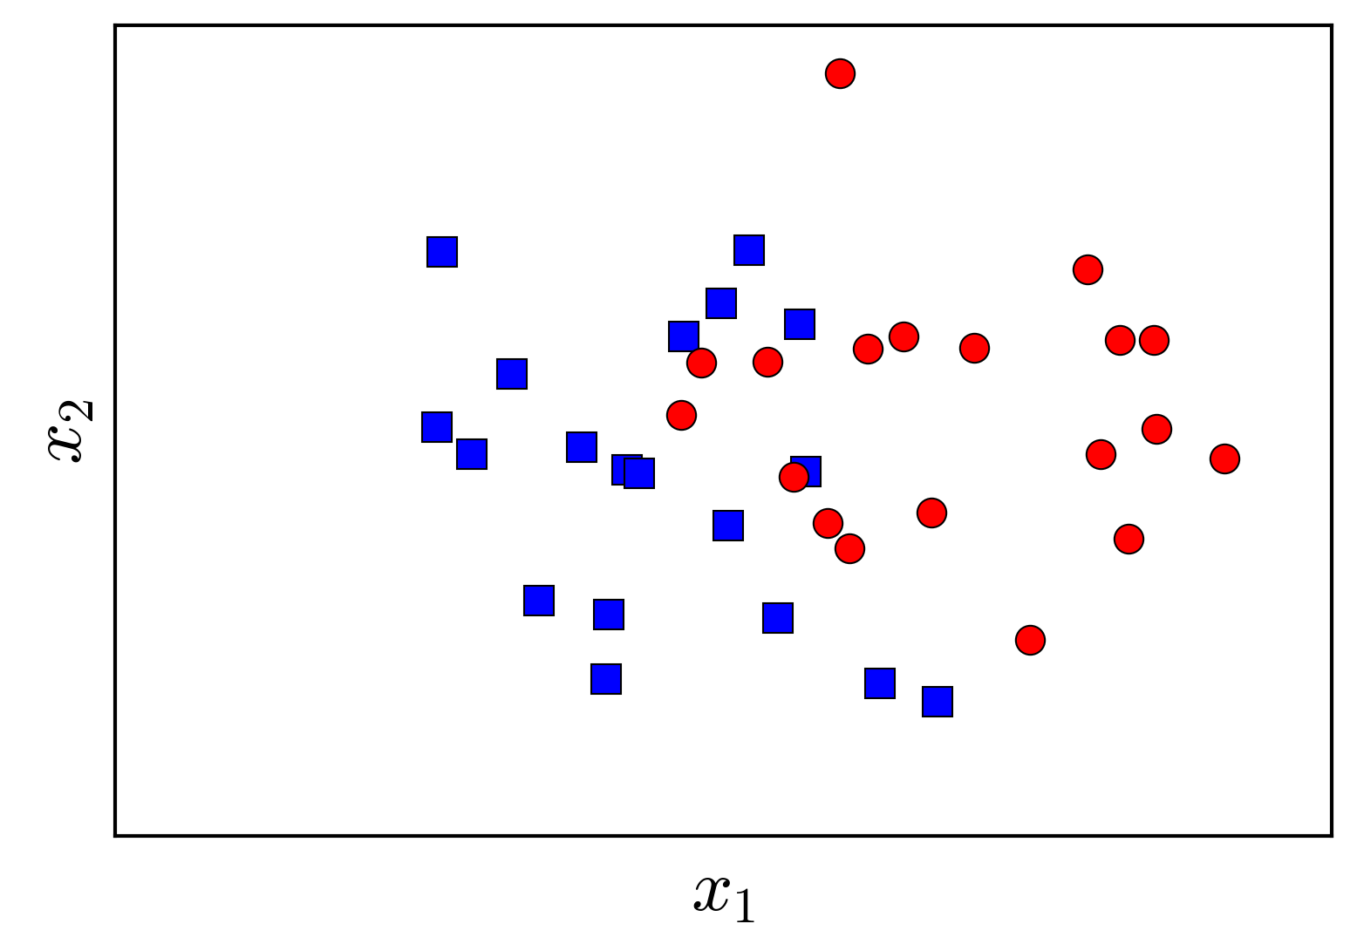
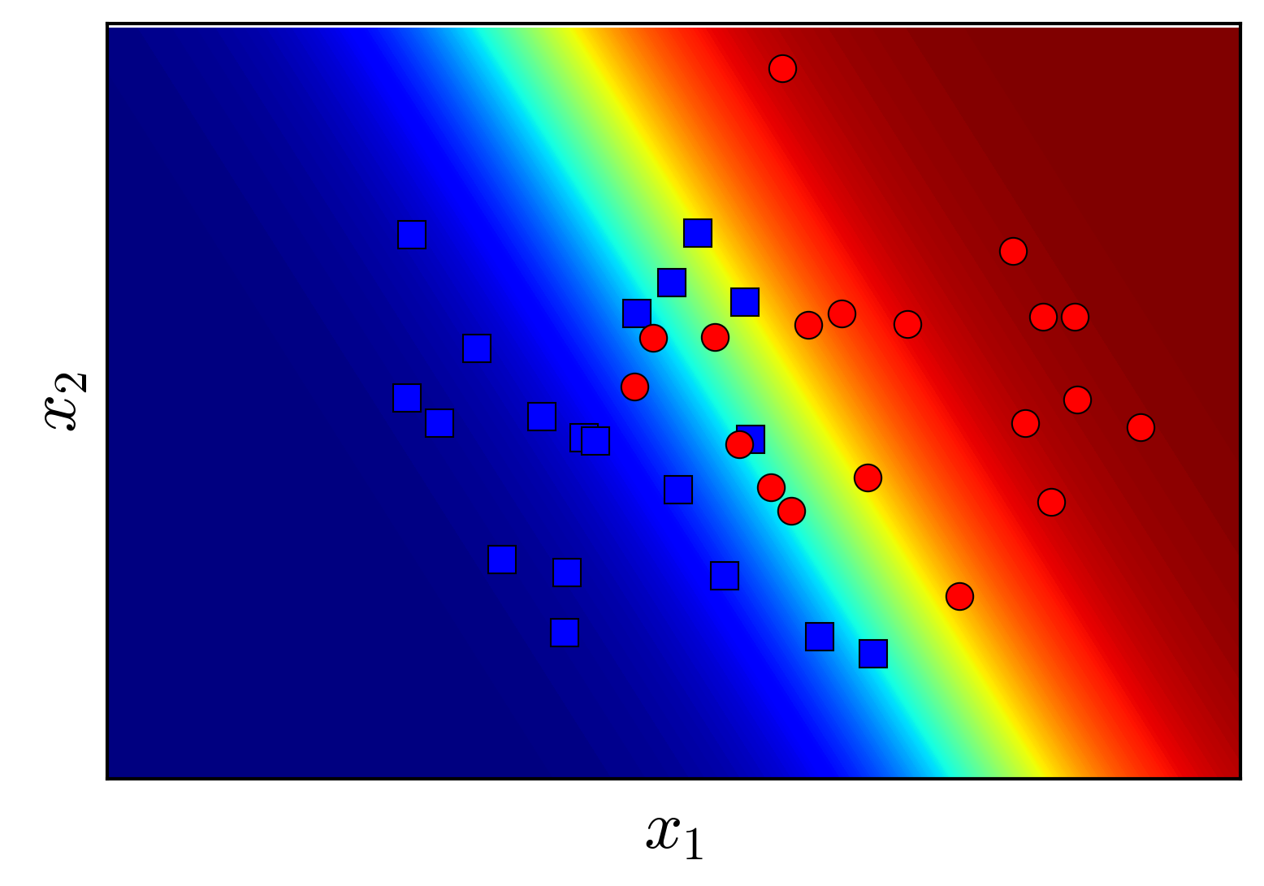
Logistic Regression
với dữ liệu hai chiều

Slide 15

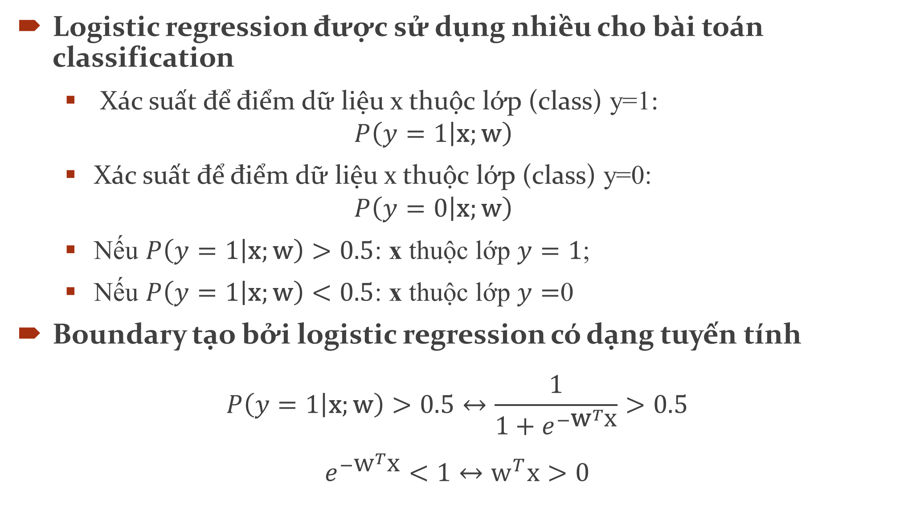
Một số tính chất Logistic Regression
Logistic regression được sử dụng nhiều cho bài toán classification
Xác suất để điểm dữ liệu x thuộc lớp (class) y=1:
$$P\left(\left.y=1\right|\text{x};\text{w}\right)$$
Xác suất để điểm dữ liệu x thuộc lớp (class) y=0:
$$P\left(\left.y=0\right|\text{x};\text{w}\right)$$
Nếu $P\left(\left.y=1\right|\text{x};\text{w}\right)>0.5$: x thuộc lớp $y=1$;
Nếu $P\left(\left.y=1\right|\text{x};\text{w}\right)<0.5$: x thuộc lớp $y=$0
Boundary tạo bởi logistic regression có dạng tuyến tính
$$P\left(\left.y=1\right|\text{x};\text{w}\right)>0.5↔\frac{1}{1+e^{−{\text{w}}^{T}\text{x}}}>0.5$$
$$e^{−{\text{w}}^{T}\text{x}}<1↔{\text{w}}^{T}\text{x}>0$$
$$w_{0}x_{0}+w_{1}x_{1}+…+w_{m}x_{m}>0$$

Slide 16
Một số tính chất Logistic Regression
Logistic regression không làm việc được với kiểu dữ liệu phi tuyến (non-linear data)
Logistic regression yêu cầu các điểm dữ liệu được coi là độc lập với nhau.

Slide 17
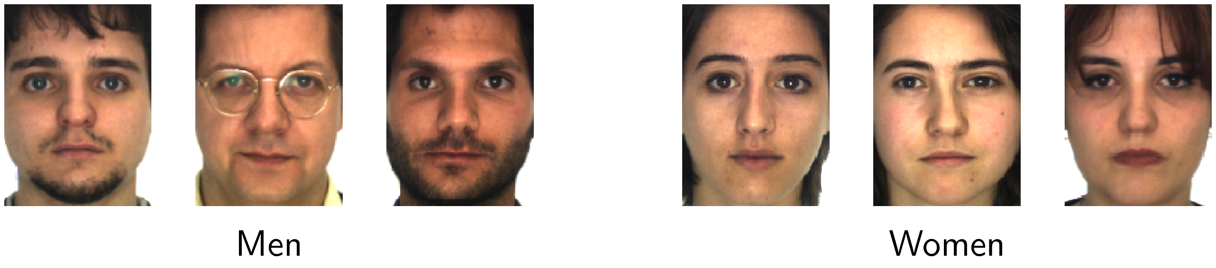
Binary classification
Bài toán phân biệt giới tính (nam/nữ) dựa trên ảnh khuôn mặt
Cơ sở dữ liệu: AR Face database
4000 ảnh RGB, 126 người (70 nam và 56 nữ)
Mỗi người có khoảng 26 ảnh
Điều kiện chiếu sáng, sắc thái biểu cảm khác nhau, che mắt hoặc miệng….
Ảnh được chụp tại 2 thời điểm cách nhau 2 tuần
Cơ sở dữ liệu: AR Face database thu gọn
2600 bức ảnh từ 50 nam và 50 nữ
cropped với kích thước 165 x 120 (pixel)

Slide 18
Binary classification
Tên ảnh: G-xxx-yy.bmp
G: M(man)/W(woman)
xxx: ID (001-005)
yy: số thứ tự của ảnh cho mỗi ID (01-26)
Training: 25 nam và 25 nữ
Test: 25 nam và 25 nữ
Chỉ lấy các khuôn mặt không bị che bởi kính hoặc khăn

Slide 19
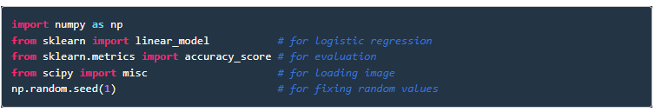
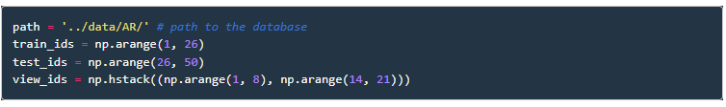
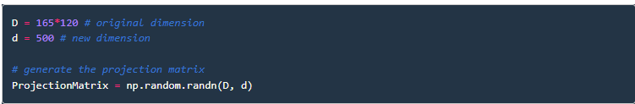
Binary classification
Khai báo thư viện
Phân chia tập train và test
Tạo random projection matrix

Slide 20
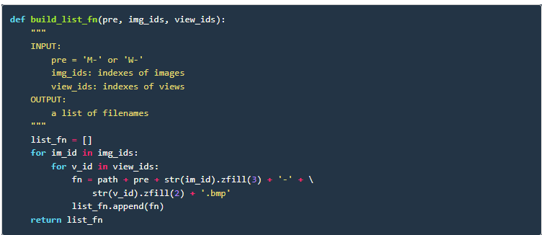
Binary classification
Xây dựng danh sách các tên files

Slide 21
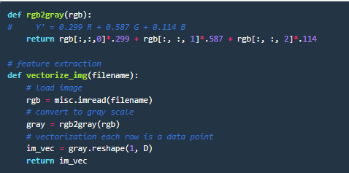
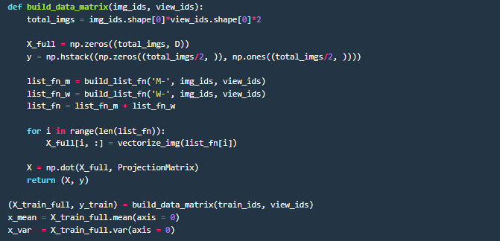
Binary classification

Slide 22
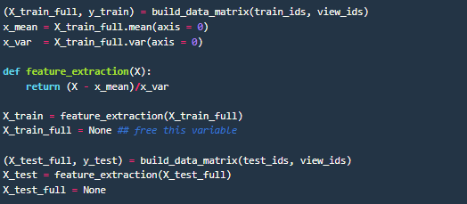
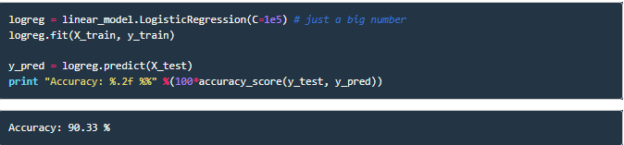
Binary classification

Slide 23
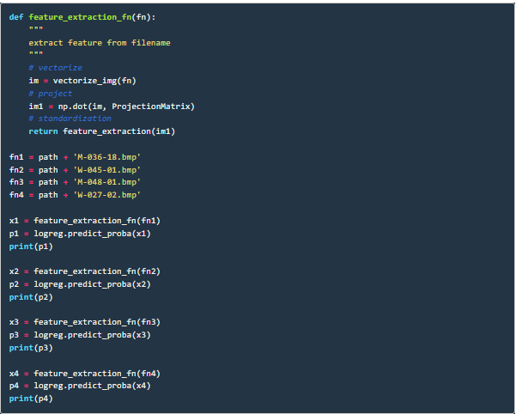
Binary classification

Slide 24
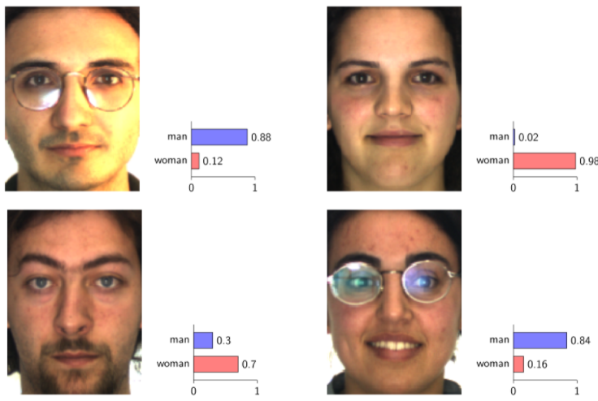
Binary classification

Slide 25
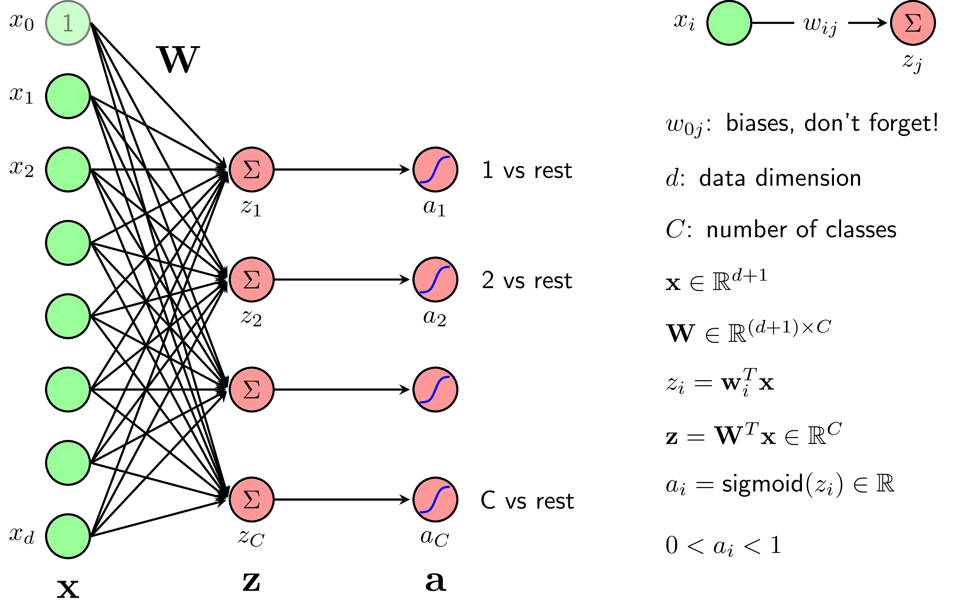
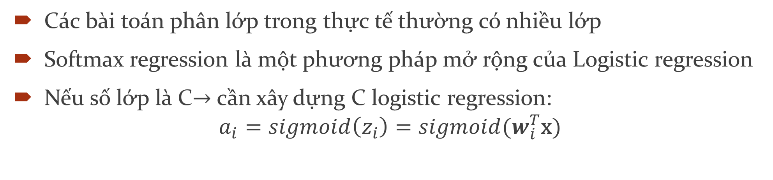
Softmax Regression
Các bài toán phân lớp trong thực tế thường có nhiều lớp
Softmax regression là một phương pháp mở rộng của Logistic regression
Nếu số lớp là C$→$ cần xây dựng C logistic regression:
$$a_{i}=sigmoid\left(z_{i}\right)=sigmoid(w_{i}^{T}\text{x})$$

Slide 26
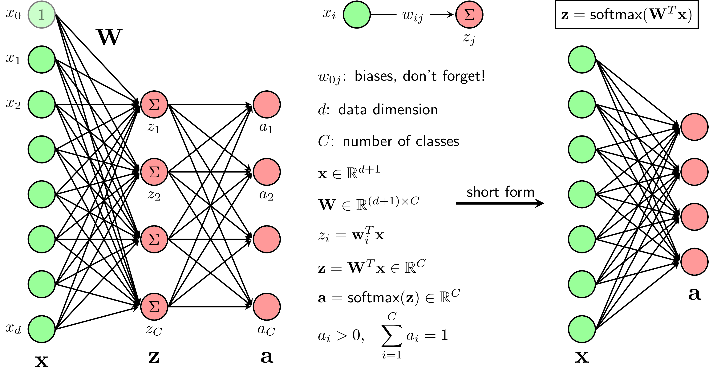

Softmax Regression
Softmax Regression:
$$P\left(\left.y_{k}=i\right|{\text{x}}_{k};\text{W}\right)=\frac{\text{exp}\left({\text{w}}_{i}^{T}{\text{x}}_{k}\right)}{\sum_{j=1}^{C}{exp⁡\left({\text{w}}_{j}^{T}{\text{x}}_{k}\right)}}, ∀i=1, 2,…, C$$

Slide 27
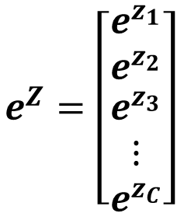
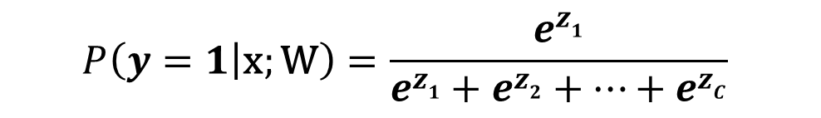
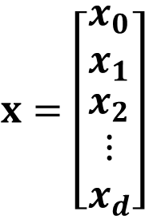

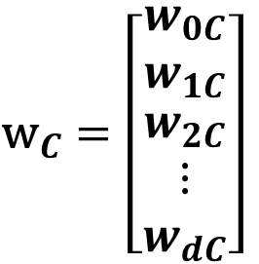


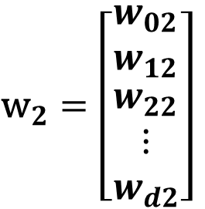
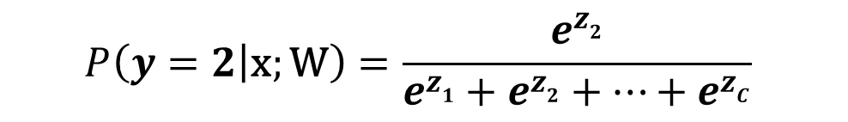
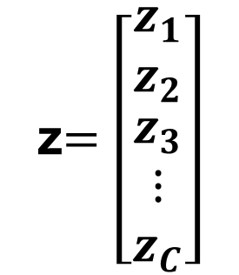
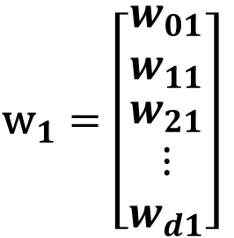
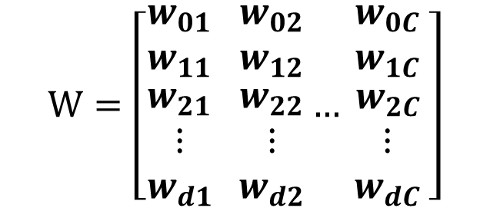
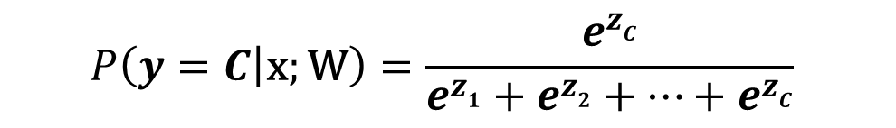
Softmax Regression
$${\text{w}}_{1}=\left[\begin{matrix}w_{01} \\ w_{11} \\ \begin{aligned}w_{21} \\ ⋮ \\ w_{d1}\end{aligned}\end{matrix}\right]$$
$$z_{1}={\text{w}}_{1}^{T}\text{x}$$
$$e^{Z}=\left[\begin{matrix}e^{z_{1}} \\ e^{z_{2}} \\ \begin{aligned}e^{z_{3}} \\ ⋮ \\ e^{z_{C}}\end{aligned}\end{matrix}\right]$$
$$x=\left[\begin{matrix}x_{0} \\ x_{1} \\ \begin{aligned}x_{2} \\ ⋮ \\ x_{d}\end{aligned}\end{matrix}\right]$$
$${\text{w}}_{2}=\left[\begin{matrix}w_{02} \\ w_{12} \\ \begin{aligned}w_{22} \\ ⋮ \\ w_{d2}\end{aligned}\end{matrix}\right]$$
$$z_{C}={\text{w}}_{C}^{T}\text{x}$$
$$z_{2}={\text{w}}_{2}^{T}\text{x}$$
$${\text{w}}_{C}=\left[\begin{matrix}w_{0C} \\ w_{1C} \\ \begin{aligned}w_{2C} \\ ⋮ \\ w_{dC}\end{aligned}\end{matrix}\right]$$
$$W=\left[\begin{matrix}w_{01} \\ w_{11} \\ \begin{aligned}w_{21} \\ ⋮ \\ w_{d1}\end{aligned}\end{matrix} \begin{matrix}w_{02} \\ w_{12} \\ \begin{aligned}w_{22} \\ ⋮ \\ w_{d2}\end{aligned}\end{matrix}…\begin{matrix}w_{0C} \\ w_{1C} \\ \begin{aligned}{ w}_{2C } \\ ⋮ \\ w_{dC}\end{aligned}\end{matrix}\right]$$
z$=\left[\begin{matrix}z_{1} \\ z_{2} \\ \begin{aligned}z_{3} \\ ⋮ \\ z_{C}\end{aligned}\end{matrix}\right]$
$$P\left(\left.y=1\right|\text{x};\text{W}\right)=\frac{e^{z1}}{e^{z1}+e^{z2}+…+e^{zC}}$$
$$P\left(\left.y=2\right|\text{x};\text{W}\right)=\frac{e^{z2}}{e^{z1}+e^{z2}+…+e^{zC}}$$
$$P\left(\left.y=C\right|\text{x};\text{W}\right)=\frac{e^{zC}}{e^{z1}+e^{z2}+…+e^{zC}}$$

Slide 28
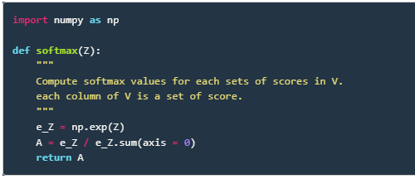



Softmax Regression
Phiên bản ổn định hơn của Softmax Regression

Slide 29




Softmax Regression
Hàm mất mát (loss function)
Đầu ra mong muốn: one hot coding
$$y_{i}=[y_{1i} y_{2i} y_{3i}…y_{Ci}]$$
Trong đó, $C$: số lớp (classes);
$y_{ji}=1$ nếu dữ liệu đầu vào thuộc lớp thứ $j$
(các phần tử còn lại bằng 0)
Cross entropy
$$\text{a}=softmax({\text{W}}^{T}\text{x})$$
0
1
0
0

Slide 30




Softmax Regression
Tối ưu hàm mất mát

Slide 31




Softmax Regression
Tối ưu hàm mất mát

Slide 32


Softmax Regression

Slide 33

Softmax Regression

Slide 34

Softmax Regression

